Slide 1
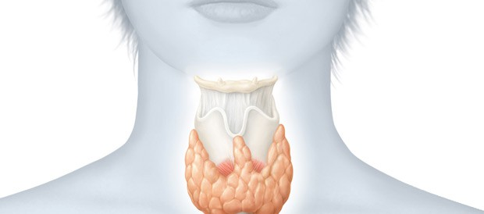
¿Cómo se regula la homeostasis?
Objetivo:
comprender cuál es el rol coordinado del sistema nervioso y endocrino en la regulación de la mantención del medio interno o homeostasis.
Prof. Cristian Muñoz

Slide 2
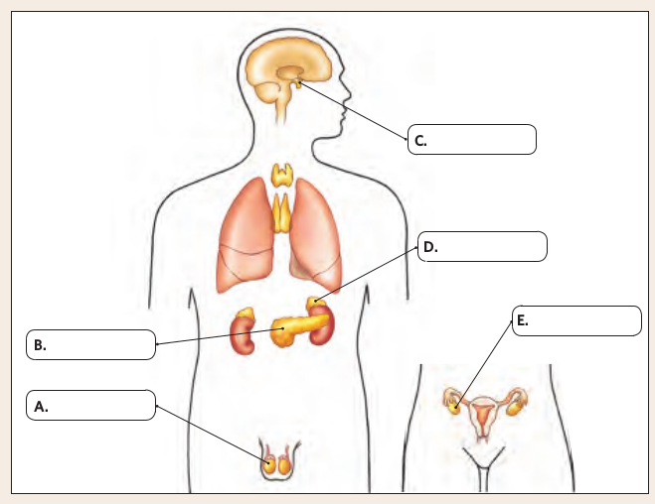
1- Repaso.
Repaso… hormonas y sistema endocrino.

Slide 3
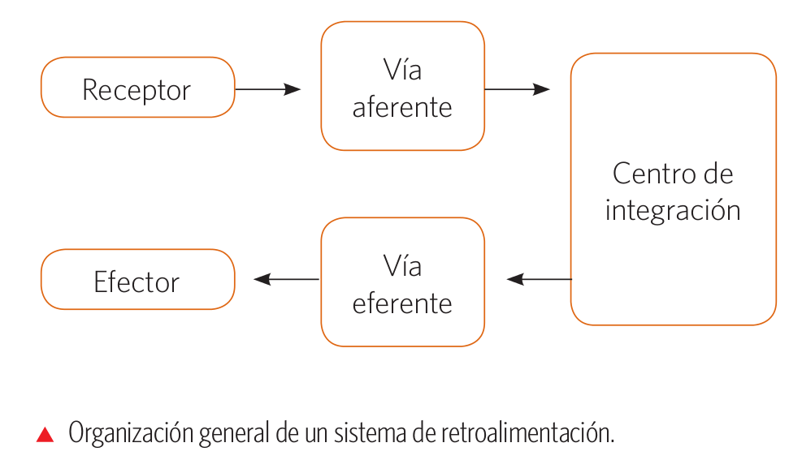
2- Mecanismos de control homeostático.

Slide 4
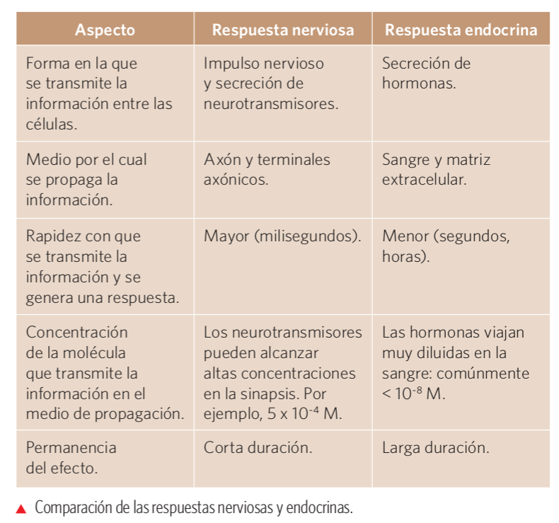

Slide 5
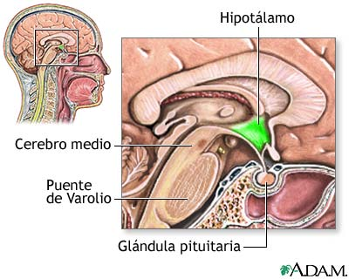
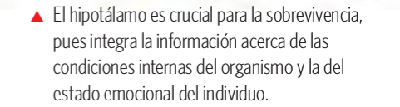
3- Control del hipotálamo sobre el sistema nervioso autónomo.

Slide 6
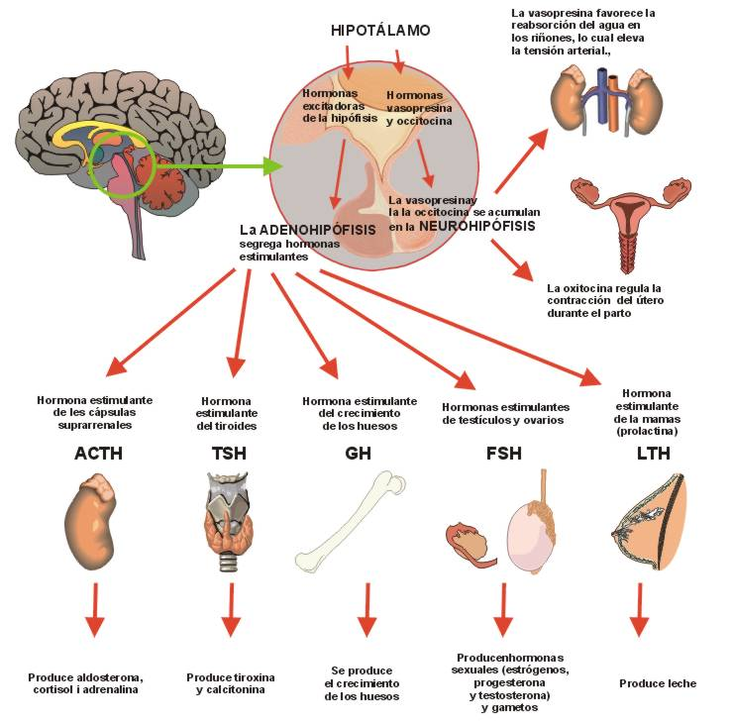
4- Acción hormonal y homeostática del hipotálamo.

Slide 7
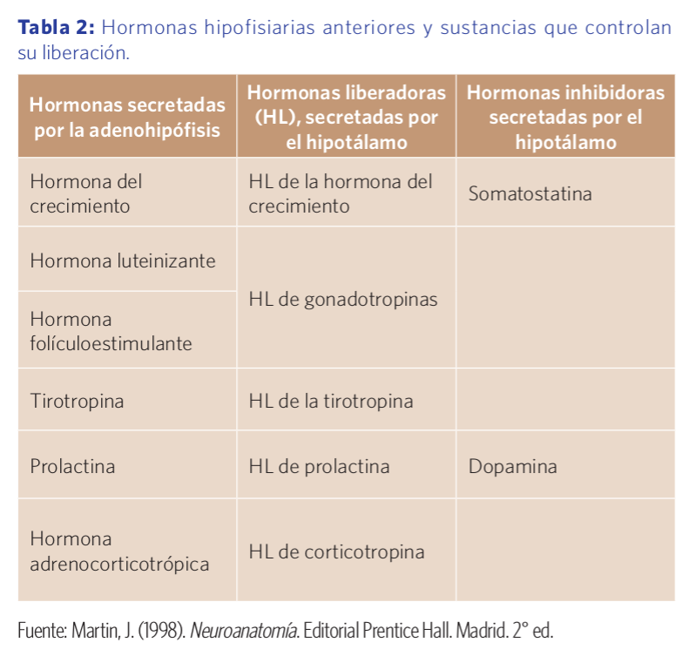
5- Hormonas hipofisiarias.

Slide 8
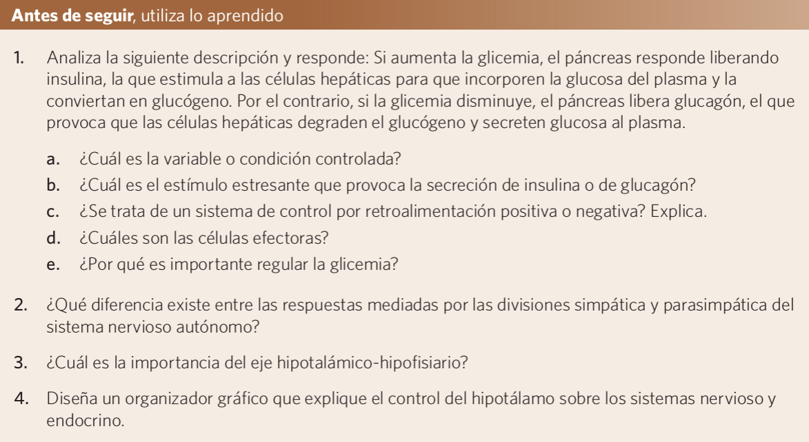

Slide 9
Actividades de cierre:
1- Realizar la lectura sobre el estres y responder a las preguntas en grupos.
2- Realizar las actividades de la página 28 y 29 para la prueba de la proxima clase.

